Slide 1
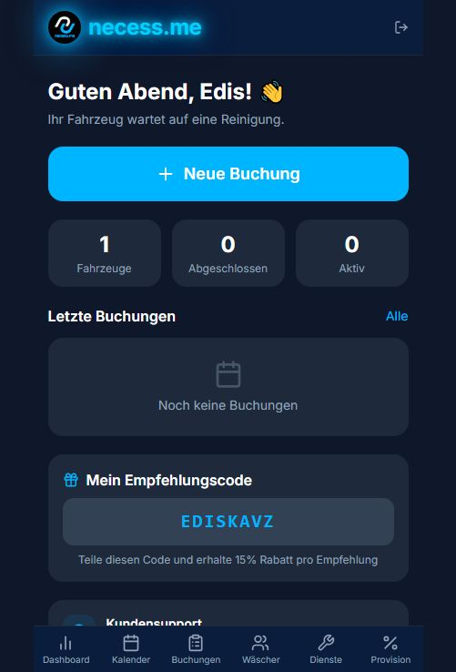
necess.me
Product preview
PITCH DECK
Marketplace dan sistem operasional untuk layanan perawatan mobil.
Pemesanan, logika harga transparan, penugasan washer, pertumbuhan referral, dan kontrol admin dalam satu produk.
CHF
Fee
MVP
pembentukan harga transparan
model pendapatan sederhana per booking
aplikasi Base44 siap pilot
necess.me
01

Slide 2
Masalah
Pasar car care masih lokal, terfragmentasi, dan terlalu manual.
Untuk pemilik mobil
Untuk washer dan detailer
Untuk platform
Sulit menemukan washer atau detailer tepercaya dengan cepat.
Harga sering belum jelas sebelum chat atau telepon.
Penjadwalan masih lewat pesan, panggilan, dan menunggu.
Pelanggan baru datang tidak stabil dari banyak kanal.
Jadwal, alamat, dan status pekerjaan sering dikelola manual.
Sulit berkembang tanpa sistem operasional profesional.
Kualitas dan ketersediaan harus bisa dikontrol.
Harga dan diskon harus jelas bagi pelanggan.
Operasi harus berjalan sejak hari pertama pilot.
necess.me
02

Slide 3
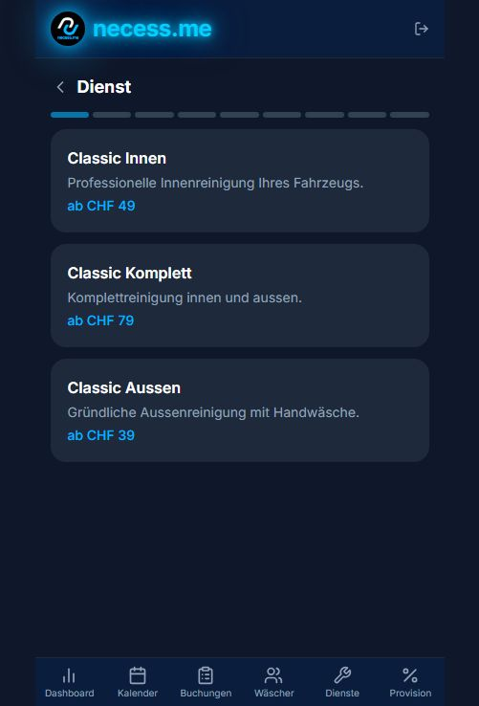
Solusi
necess.me menghubungkan booking pelanggan dengan kontrol operasional layanan car care.
Satu produk untuk dua sisi pasar
Booking flow
Pelanggan memilih layanan, ukuran kendaraan, mode layanan, alamat, dan slot waktu.
Sistem merekomendasikan washer terbaik yang tersedia berdasarkan ketersediaan dan profil.
Admin mengelola kalender, status booking, katalog layanan, washer, dan monetisasi dasar.
Kode referral dan diskon membangun loop pertumbuhan dari dalam produk.
necess.me
03

Slide 4
Produk
Alur booking membawa pengguna dari kebutuhan sampai reservasi terkonfirmasi.
1
Layanan
2
Kendaraan
3
Mode
Classic Interior, Complete, atau Exterior
Harga menyesuaikan kelas kendaraan
Drop-off, kunjungan mobile, atau pickup/drop-off
4
Waktu
5
Washer
6
Extras
Alamat, kalender, dan slot tersedia
Rekomendasi washer terbaik otomatis
Layanan tambahan, diskon referral, dan harga final
MVP sudah mencakup nilai inti: harga jelas, lebih sedikit pesan, dan pencocokan lebih cepat antara permintaan dan penyedia.
necess.me
04

Slide 5
Dinamika Marketplace
Platform dapat berkembang melalui supply yang lebih baik, ketersediaan yang lebih baik, dan pertumbuhan referral.
Pelanggan
Washer / detailer
Platform
Harga jelas
Pilihan slot cepat
Kunjungan mobile atau pickup
Diskon referral
Permintaan baru
Status aktif / tersedia
Profil, rating, dan riwayat
Jadwal tanpa kekacauan
Katalog layanan
Logika dispatch
Kalender operasi
Monetisasi dan diskon
necess.me
05

Slide 6
Business Model
Untuk pitch eksternal, hanya informasi monetisasi dasar yang dibagikan.
Booking Fee
Add-ons
Partner Tools
biaya platform pada booking yang berhasil selesai
layanan tambahan menaikkan nilai booking
fitur premium masa depan untuk partner dan fleet
Logika dasar
Pesan pitch
necess.me menghasilkan pendapatan saat booking berhasil diselesaikan.
Pelanggan melihat harga yang jelas sebelum konfirmasi.
Layanan tambahan, kunjungan mobile, dan pickup/drop-off dapat meningkatkan nilai booking.
Level biaya spesifik ditentukan dan diuji selama pilot.
model sederhana
pendapatan terkait booking
harga jelas untuk pelanggan
fleksibel untuk fase pilot
necess.me
06

Slide 7
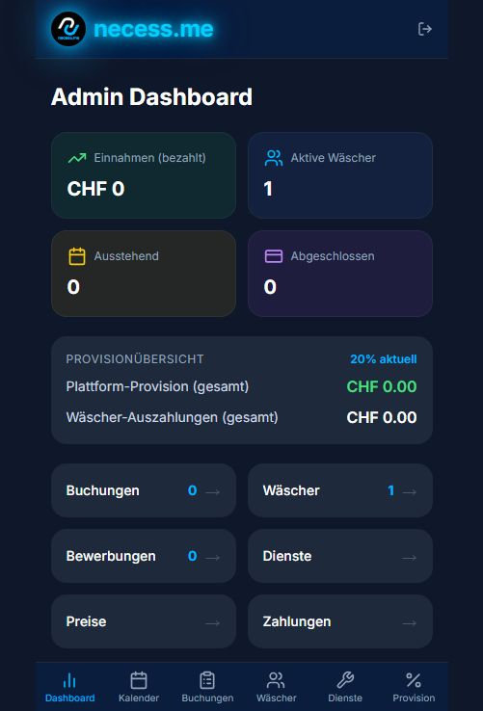
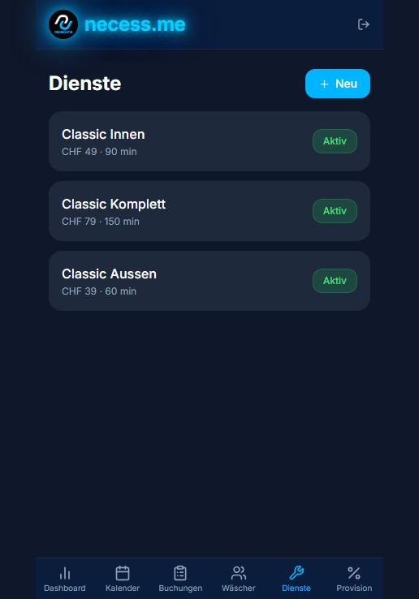
Operasi
Lapisan admin mengubah produk booking menjadi bisnis layanan yang dapat dikelola.
Admin dashboard
Service catalog
Kontrol
bookings
washers
services
calendar
pricing
necess.me
07

Slide 8
Status
MVP sudah fungsional dan siap untuk pilot terkontrol.
Sudah dibangun
Dashboard pelanggan, kendaraan, alur booking, kode referral, dan kontak support.
Operasi
Dashboard admin, kalender, status booking, manajemen washer dan layanan.
Monetisasi
Biaya platform per booking, layanan tambahan, dan logika settlement dasar.
Setup pilot
Satu washer aktif, tiga layanan inti, harga CHF, dan kendaraan uji.
Bukti berikutnya
Booking nyata pertama, repeat rate, akuisisi referral, dan kapasitas partner.
necess.me
08

Slide 9
Beachhead Market
Mulai sempit, buktikan likuiditas, lalu ekspansi kota demi kota.
Fokus awal
Mengapa sekarang
Wilayah urban Swiss dengan daya beli tinggi.
Pemilik mobil yang ingin proses rapi dan harga jelas.
Mobile car care dan pickup/drop-off sebagai convenience premium.
Fleet B2B, hotel, lokasi bisnis, dan hunian premium sebagai gelombang kedua.
Pelanggan mengharapkan pengalaman booking seperti delivery, taksi, dan beauty service.
Penyedia lokal butuh permintaan digital tanpa membangun software sendiri.
No-code dan AI mempercepat pengujian vertical marketplace.
Data pilot cepat menunjukkan di mana permintaan nyata muncul.
necess.me
09

Slide 10
Go-to-Market
Pilot harus membuktikan permintaan berulang dan operasi yang andal.
1. Supply first
Onboard 10-20 washer/detailer terverifikasi di satu wilayah; tetapkan standar kualitas, harga, dan ketersediaan.
2. Local demand
SEO lokal, Google Business, konten Instagram/TikTok, flyer QR di area parkir, dan kemitraan bengkel.
3. Referral loop
Gunakan kode referral dan diskon untuk mengukur rekomendasi mana yang menjadi booking.
4. B2B channel
Tawarkan slot bulanan dan prioritas ketersediaan untuk fleet dan partner properti.
necess.me
10

Slide 11
Roadmap
Dari MVP menuju platform yang bisa diluncurkan di beberapa kota.
Pilot
Automation
Partner scale
Growth
Booking nyata pertama, kontrol kualitas manual, validasi harga dan kapasitas.
Pembayaran online, konfirmasi, notifikasi, status pekerjaan, dan review.
Onboarding washer, profil, manajemen ketersediaan, dan analitik partner.
Aplikasi multilingual, paket fleet, integrasi CRM, dan ekspansi regional.
necess.me
11

Slide 12
Ask
Yang dibutuhkan untuk 90 hari ke depan.
Kami mencari
Tujuan pilot
Partner pilot: washer/detailer yang bisa menangani appointment pertama.
Kanal akuisisi lokal: bengkel, lokasi parkir, fleet, dan properti.
Budget launch untuk kampanye awal dan validasi operasional.
Feedback mentor/investor tentang ekonomi marketplace dan pricing.
Membuktikan pelanggan booking tanpa persuasi manual.
Mengukur berapa booking berkualitas yang bisa ditangani satu washer.
Menguji monetisasi dan pricing dalam kondisi nyata.
Mendapat sinyal jelas untuk ekspansi ke kota berikutnya.
necess.me
necess.me
12

Slide 13
Appendix: Fitur MVP
Ringkasan dari review aplikasi Base44.
Dashboard client: kendaraan, booking terbaru, kode referral, dan info support.
Booking: layanan, kelas kendaraan, mode, alamat, kalender, slot waktu, washer, extras, referral, dan konfirmasi.
Admin: revenue, washer aktif, metrik booking, dan overview payout dasar.
Operasi: kalender, filter status, manajemen washer, katalog layanan, dan pricing dasar.
Catatan: ukuran pasar dan forecast finansial tidak dibuat-buat dalam versi ini. Langkah berikutnya adalah menambahkan data tervalidasi untuk Swiss/DACH dan metrik pilot nyata.
necess.me
13

